Slide 1
Urząd Miasta Krakowa
Wydział Gospodarki Komunalnej
SZYBKA KOLEJ AGLOMERACYJNA
DLA 2 MILIONÓW MIESZKANCÓW KRAKOWA I MAŁOPOLSKI
VII MAŁOPOLSKA KONFERENCJA SAMORZĄDOWA , 3 PAŹDZIERNIKA 2018R.

Slide 2
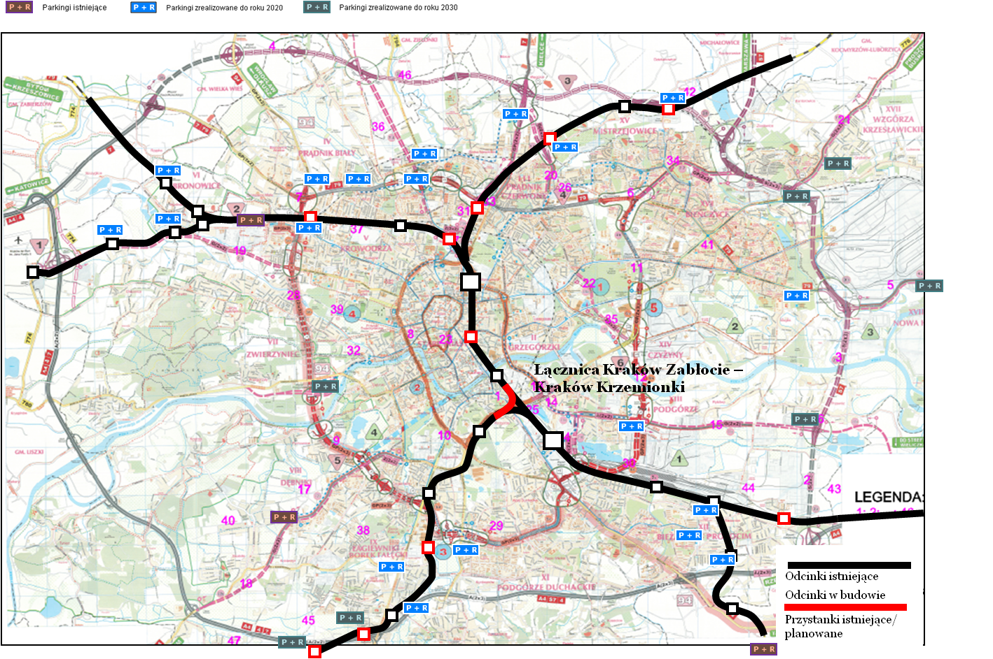
VII MAŁOPOLSKA KONFERENCJA SAMORZĄDOWA , 3 PAŹDZIERNIKA 2018R.

Slide 3
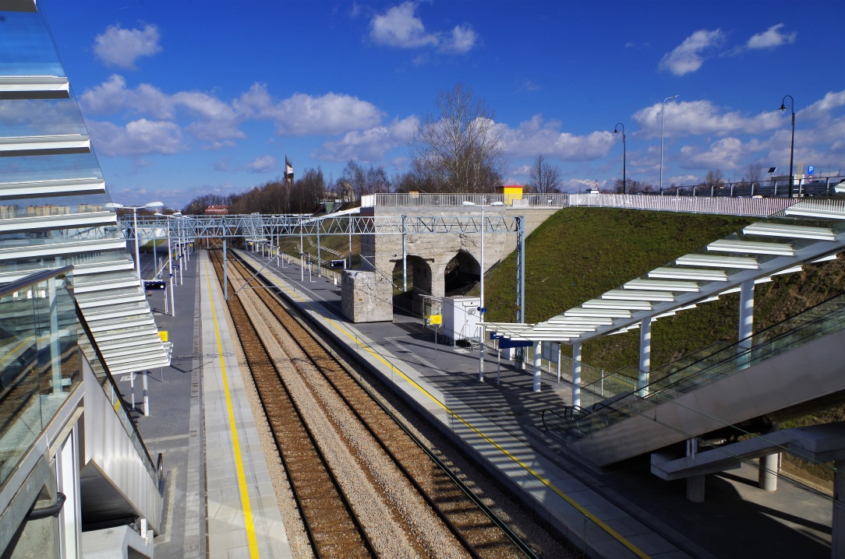
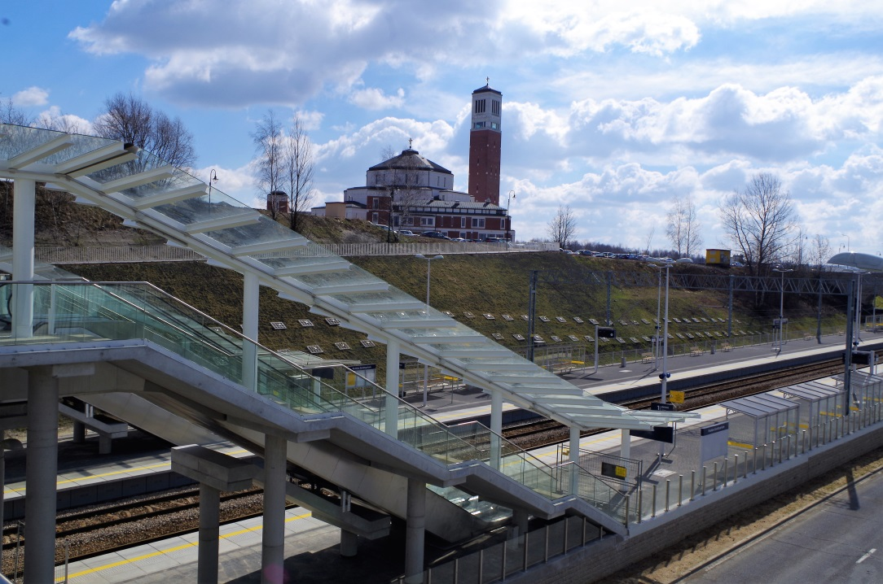
Zintegrowany węzeł przesiadkowy Borek Fałęcki przystanek Kraków Sanktuarium
Zakres realizacji:
Peron przystankowy wyspowy na LK 94
2 kładki piesze
P+R dla niepełnosprawnych
Parking dla rowerów
Termin realizacji: 2017r.
Inwestycja w ramach ZIT
VII MAŁOPOLSKA KONFERENCJA SAMORZĄDOWA , 3 PAŹDZIERNIKA 2018R.

Slide 4
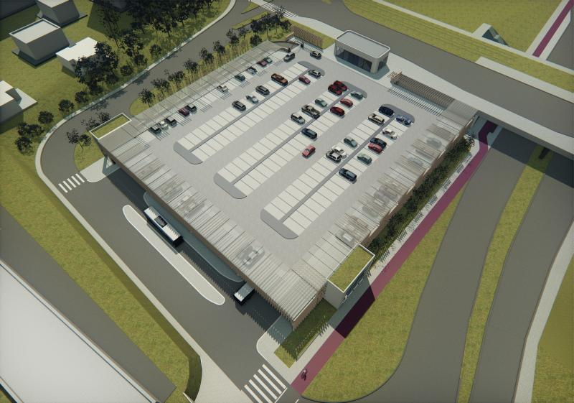
Zintegrowany węzeł przesiadkowy Bronowice
Realizacja - PKP PLK S.A.:
Przystanek SKA Kraków Bronowice
Realizacja – Miasto Kraków:
Terminal autobusowy komunikacji miejskiej
Parking P+R (ok. 200 m.p.)
Przebudowa węzła Bronowicka -Armii Krajowej
Źródło: Miejska Infrastruktura Sp. z o.o.
VII MAŁOPOLSKA KONFERENCJA SAMORZĄDOWA , 3 PAŹDZIERNIKA 2018R.

Slide 5
Zintegrowany węzeł przesiadkowy os. Piastów
Zakres realizacji:
2 perony przystankowe na LK 8
2 perony przystankowe na LK 95
Kładka pieszo-rowerowa
Terminal autobusowy komunikacji miejskiej
Przedłużenie linii tramwajowej z os. Piastów
Parking P+R (ok. 200 m.p.)
Przebudowa układu drogowego
Termin realizacji: 2020r.
Inwestycja w ramach ZIT
Źródło: Miejska Infrastruktura Sp. z o.o.
VII MAŁOPOLSKA KONFERENCJA SAMORZĄDOWA , 3 PAŹDZIERNIKA 2018R.

Slide 6
Przystanek Kraków Prądnik Czerwony
Zakres realizacji:
2 perony przystankowe na LK 8
2 kładki pieszo-rowerowe
Parkingi P+R (ok. 200 m.p.)
Parkingi dla rowerów
Przebudowa wiaduktów w ciągu ul. Reduta
Termin realizacji: 2020r.
Inwestycja w ramach ZIT
Źródło: CE Project Group
VII MAŁOPOLSKA KONFERENCJA SAMORZĄDOWA , 3 PAŹDZIERNIKA 2018R.

Slide 7
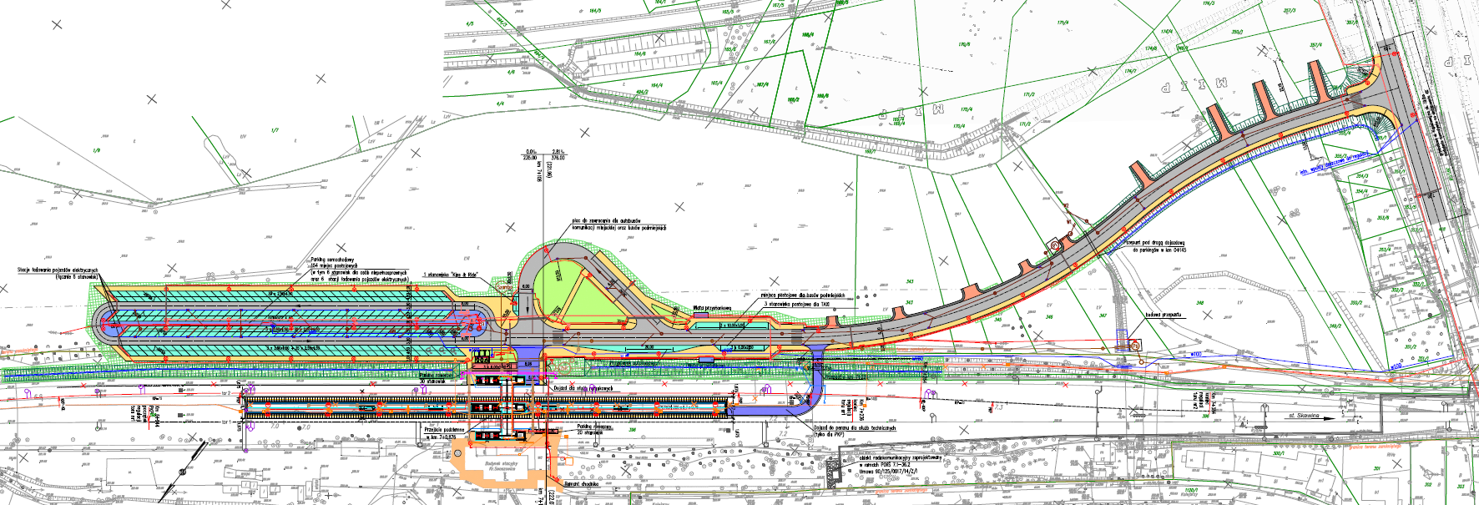
Zintegrowany węzeł przesiadkowy Borek Fałęcki – Swoszowice
Przystanek Kraków Swoszowice
Zakres realizacji:
Peron przystankowy wyspowy na LK 94
Tunel pieszo-rowerowy
Przystanki dla autobusów komunikacji miejskiej i przewoźników prywatnych
Parking P+R (ok. 170 m.p.)
Droga dojazdowa do przystanku i parkingu P+R
Termin realizacji: 2020r.
Inwestycja w ramach ZIT
VII MAŁOPOLSKA KONFERENCJA SAMORZĄDOWA , 3 PAŹDZIERNIKA 2018R.

Slide 8
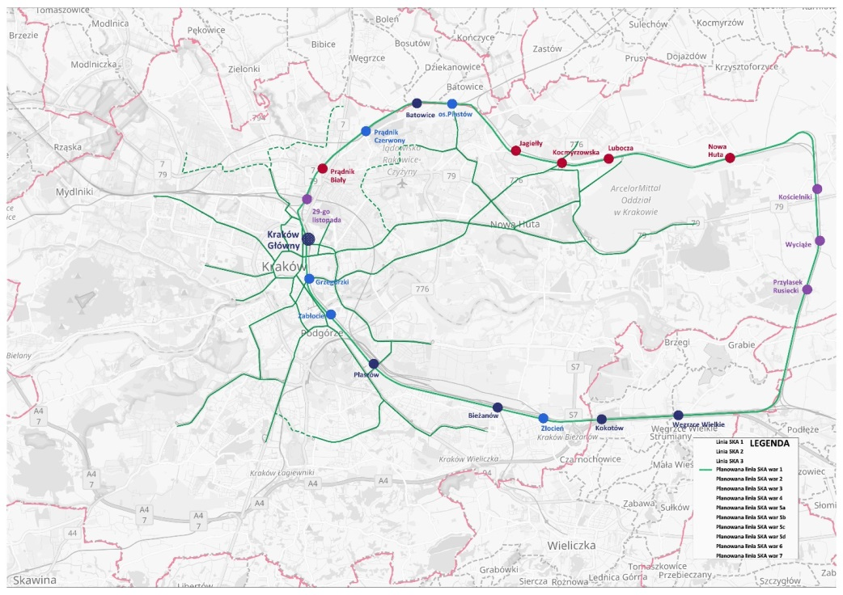
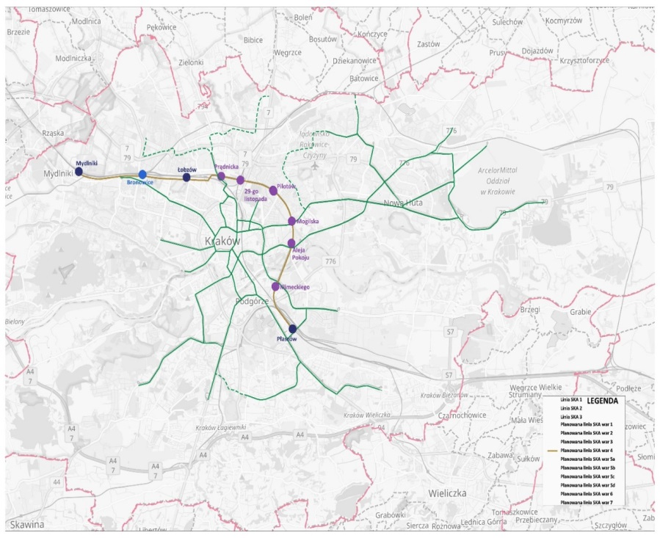
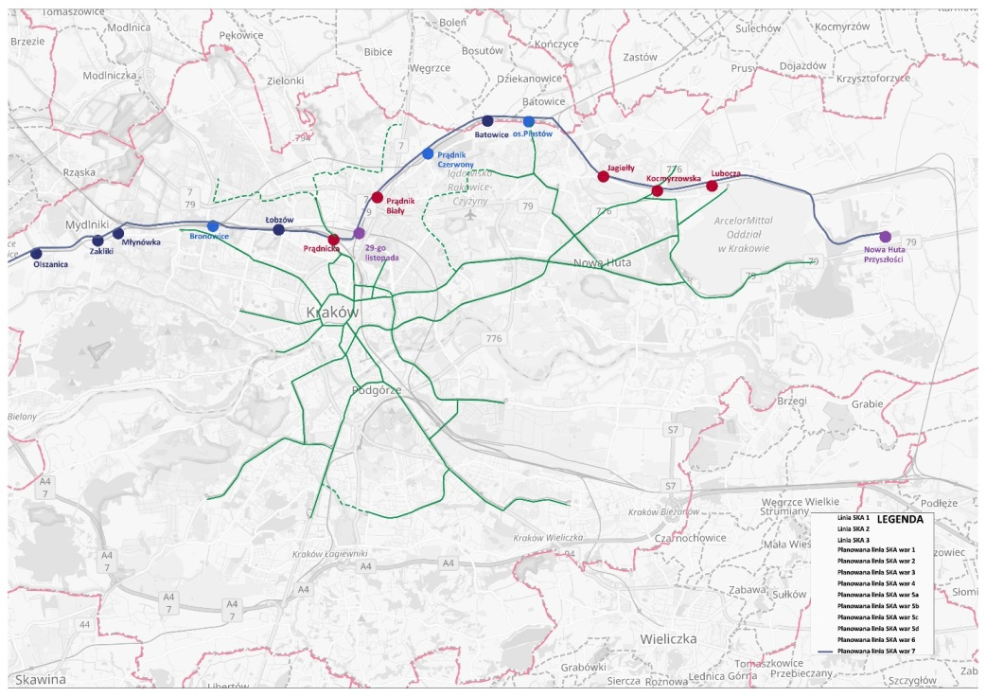
Studium wykonalności Szybkiej Kolei Aglomeracyjnej na terenie Krakowa
W 1A
W 4
W 7
Wskaźnik | Jednostka | W1A | W4 | W7
KOSZTY | tys. PLN | 309,7 | 229,1 | 330,4
ENPV | tys. PLN | 220 265 | 141 172 | 568 08
EIRR | % | 9,0% | 7,5% | 14,0%
B/C | - | 1,7 | 1,6 | 2,8
Źródło: ALTRANS
VII MAŁOPOLSKA KONFERENCJA SAMORZĄDOWA , 3 PAŹDZIERNIKA 2018R.

Slide 9
Dziękuję za uwagę

